Slide 1
Csic 2010 데이터 셋

Slide 2
데이터셋 설명
스페인 온라인 쇼핑몰의 HTTP request 로그
정상적인 로그들과 비정상 로그가 존재
비정상 데이터의 공격 종류:
Static attacks : 정상적이지 않은 경로로 들어오는 공격들 ex) 존재 하지 않는 리소스에 접근 시도
Dynamic attacks : request argument에 대한 공격 ex) sql injection
Unintentional illegal requests: 공격 의도를 갖지 않지만 비정상적인 로그를 남김 ex) 전화번호 기입란에 문자를 기입

Slide 3
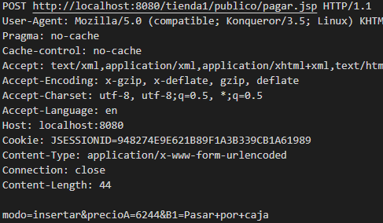
데이터 설명
데이터
데이터는 train과 test 데이터로 나누어져 있음
train : test 비율은 8:2
비정상 | 정상
5,013개 | 7,200개
20,052개 | 28,800개
Test
Train
norm_train: 정상 학습 데이터
anomal_train: 비정상 학습 데이터
norm_test: 정상 테스트 데이터
anomal_test: 비정상 테스트 데이터

Slide 4
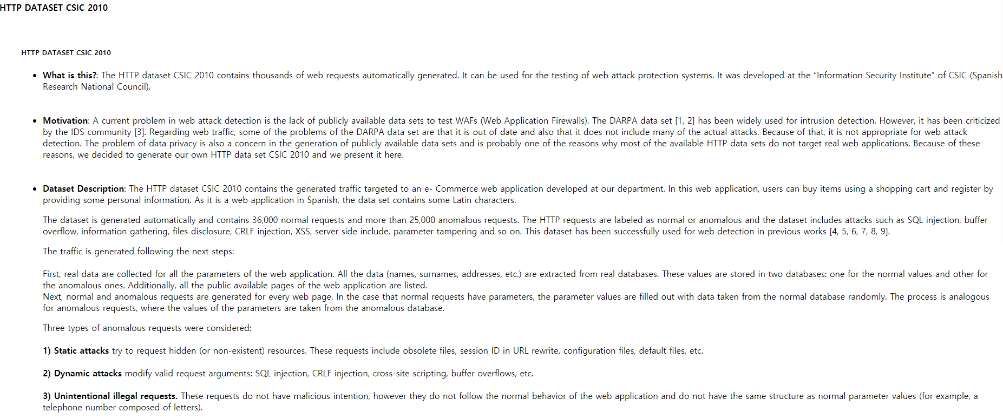
CSIC2010 데이터셋 출처
https://www.tic.itefi.csic.es/dataset/

